Slide 1
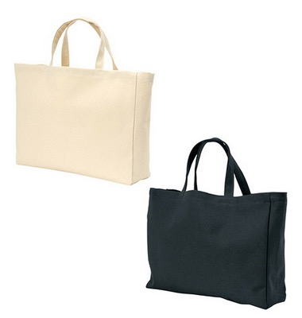
【提案書】
キャンバストート(マチあり／大)
特徴
A4サイズの資料配布用などにも利用できる手頃なサイズのトートバッグです。丈夫で自然な風合いから人気の高いキャンバス素材もポイント。ナチャラルと黒の二種類からお選びください。
納期
納期スペース
仕様
素 材：コットン他
サイズ：（持ち手含まず）W350×H250×D80mm
（持ち手）W25×全長320mm
包 装：PP袋入り（50枚/セット）
注意事項
サイズは標準値です。縫製品の為実際のサイズは異なる場合があります。
備 考：ナチュラル・黒
お見積
お見積りスペース

